Slide 1
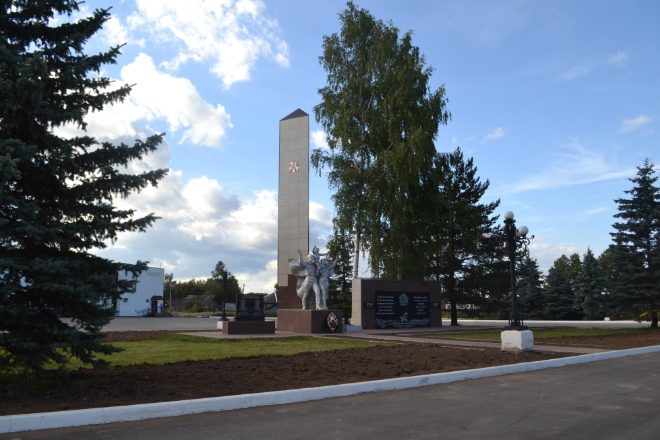
Тонкинский муниципальный район
Информационный сборник
БЮДЖЕТ ДЛЯ ГРАЖДАН
по проекту решения Земского собрания
"О районном бюджете на 2021 год и плановый период 2022 и 2023 годов"

Slide 2
Что такое « Бюджет для граждан»
«Бюджет для граждан» - информационный сборник, который познакомит население района с основными положениями главного финансового документа Тонкинского муниципального района – районного бюджета, а именно проекта районного бюджета на 2021 год и плановый период 2022 и 2023 годов. В сборнике в доступной форме представлено описание доходов, расходов бюджета и их структуры, приоритетные направления расходования бюджетных средств, объемы бюджетных ассигнований, направляемых на финансирование социально – значимых мероприятий в сфере образования, социальной политики и занятости населения, культуры, сельского хозяйства и в других сферах.
«Бюджет для граждан» нацелен на широкий круг пользователей- всех граждан Тонкинского муниципального района, интересы которых в той или иной мере затронуты районным бюджетом.

Slide 3
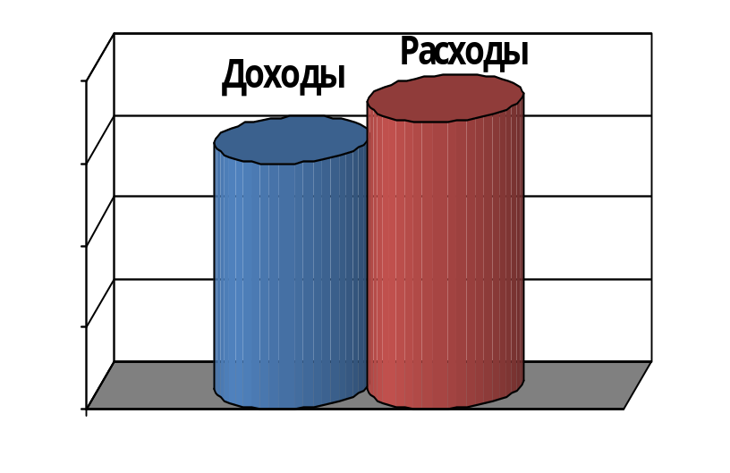
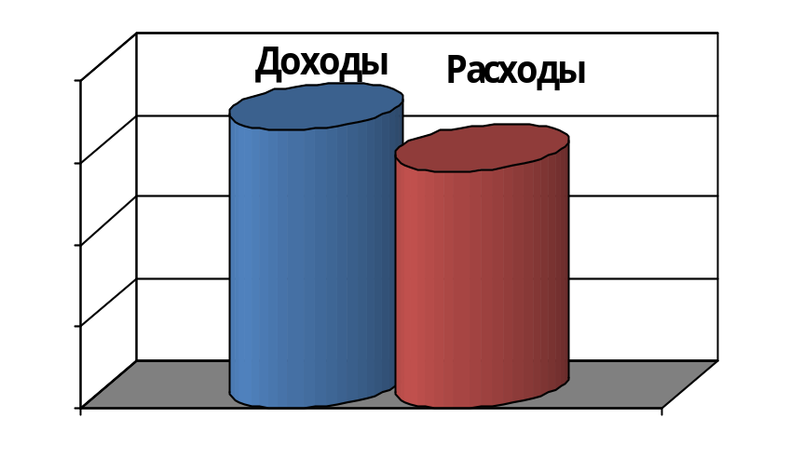
Что такое бюджет
Бюджет – это форма образования и расходования денежных средств,
предназначенных для финансового обеспечения задач и функций государства
и местного самоуправления. Районный бюджет это план доходов и расходов
Тонкинского муниципального района Нижегородской области
В случае превышения расходов над доходами образуется дефицит бюджета ( необходимы источники покрытия дефицита, можно например использовать остатки средств или привлечь средства в долг)
В случае превышения доходов над расходами образуется профицит бюджета ( можно накапливать резервы, погашать имеющиеся долги)
Сбалансированность бюджета по доходам и расходам – основополагающее требование, предъявляемое к органам, составляющим и утверждающим бюджет.

Slide 4
Из чего состоит бюджетная система Тонкинского муниципального района
Консолидированный
бюджет
Тонкинского
муниципального
района
Районный бюджет
Бюджеты
1 городского
поселения и
4 сельских
поселений

Slide 5
На чем основывается составление проекта районного бюджета
Послание Президента Российской Федерации Федеральному Собранию
Указы Президента Российской Федерации от 7 мая 2012 г и Указ от 7 мая 2018 г № 204 « О национальных целях и стратегических задачах развития Российской Федерации на период до 2024 года»
Основные направления бюджетной и налоговой политики Тонкинского муниципального района Нижегородской области на 2021 год и плановый период 2022 и 2023 годов
Прогноз социально-экономического развития Тонкинского муниципального района Нижегородской области на 2021 год и на период до 2023 года
Итоги исполнения консолидированного бюджета за 2019 год и текущий период 2020 года
19 муниципальных программ

Slide 6

Как происходит составление районного бюджета
Срок
август | Разработка основных показателей прогноза социально-экономического развития района на трехлетний период
сентябрь | Определение основных направлений бюджетной и налоговой политики на трехлетний период
сентябрь | Определение основных параметров бюджета
сентябрь - октябрь | Работа главных распорядителей бюджетных средств по подготовке обоснований бюджетных ассигнований и бюджетных заявок
Сентябрь - октябрь | Формирование проекта районного бюджета
ноябрь | Рассмотрение проекта районного бюджета администрацией района
ноябрь | Внесение проекта районного бюджета в Земское собрание района
ноябрь | Рассмотрение проекта бюджета комиссиями Земского собрания
декабрь | Принятие проекта бюджета

Slide 7
Основные направления бюджетной и налоговой политики Тонкинского муниципального района на 2021 -2023 годы
Сохранение и развитие налогового потенциала на территории района
Обеспечение сбалансированности и устойчивости бюджетной системы района
Повышение качества финансового контроля в управлении бюджетным процессом
Повышение качества оказываемых муниципальных услуг
Повышение эффективности расходования бюджетных средств, выявление и использование резервов для достижения планируемых результатов
Повышение эффективности муниципального управления
Главные приоритеты бюджетной политики на 2021 -2023 годы
Повышение качества оказываемых муниципальных услуг
Проведение оптимизации расходов районного бюджета
Безусловное исполнение всех принятых обязательств

Slide 8
Из чего складываются доходы бюджета
Доходы бюджета – безвозмездные и безвозвратные поступления денежных средств в бюджет
Безвозмездные
поступления
Поступления от других бюджетов бюджетной системы, граждан и организаций (межбюджетные трансферты в виде дотаций, субвенций, субсидий, поступления от юридических и физических лиц, кроме налоговых и неналоговых доходов)
Налоговые доходы
Неналоговые доходы
Поступления от уплаты налогов, установленных Налоговым кодексом РФ ( налог на доходы физических лиц, единый налог на вмененный доход, налог на имущество физических лиц, земельный налог, акцизы и др.)
Поступления от уплаты пошлин и сборов, установленных законодательством РФ (доходы от использования муниципального имущества, плата за негативное воздействие на окружающую среду, штрафы за нарушение законодательства и др.)

Slide 9
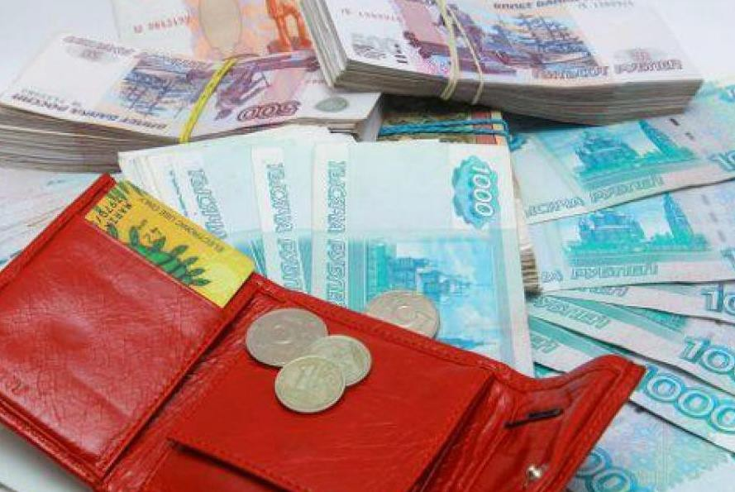
Какие налоги уплачивают жители Тонкинского муниципального района
Налог на имущество физических лиц
-Жилые дома, жилые помещения, гаражи, хозяйственные строения, площадь каждого из которых не превышает 50 кв.м – от 0,2% до 0,3%;
объекты, кадастровая стоимость которых превышает 300 миллионов рублей – 2%;
- прочие – 0,5%.
Налог на доходы физических лиц гл.23 Налогового кодекса РФ, ставка налога 13%, в отдельных случаях 9%, 30% и 35%
Земельный налог Ставка налога от кадастровой стоимости земельных участков: 0,3% по участкам, занятым жилищным фондом, с/х назначения, для личного подсобного хозяйства, дачного хозяйства; 1,5% - в отношении других участков
Госпошлина гл. 25.3 Налогового кодекса РФ

Slide 10


















Формирование расходов
по разделам классификации расходов
Формирование расходов осуществляется в соответствии с расходными обязательствами, законодательно закрепленными за соответствующими уровнями бюджетов
Принципы формирования расходов бюджета: по муниципальным программам, по разделам (подразделам) функциональной структуры, по ведомствам.
ОБЩЕГОСУДАРСТВЕННЫЕ ВОПРОСЫ
КУЛЬТУРА И КИНЕМАТОГРАФИЯ
НАЦИОНАЛЬНАЯ ОБОРОНА
ЗДРАВООХРАНЕНИЕ
НАЦИОНАЛЬНАЯ БЕЗОПАСНОСТЬ И ПРАВООХРАНИТЕЛЬНАЯ ДЕЯТЕЛЬНОСТЬ
НАЦИОНАЛЬНАЯ ЭКОНОМИКА
СОЦИАЛЬНАЯ ПОЛИТИКА
ФИЗИЧЕСКАЯ КУЛЬТУРА И СПОРТ
СРЕДСТВА МАССОВОЙ ИНФОРМАЦИИ
ЖИЛИЩНО- КОММУНАЛЬНОЕ ХОЗЯЙСТВО
ОБСЛУЖИВАНИЕ МУНИЦИПАЛЬНОГО ДОЛГА
МЕЖБЮДЖЕТНЫЕ
ТРАНСФЕРТЫ
ОБРАЗОВАНИЕ

Slide 11



Что такое программный бюджет
Программный бюджет отличается от традиционного тем, что все или почти все расходы включены в программы и каждая программа своей целью прямо увязана с тем или иным стратегическим итогом деятельности ведомства.
Программное бюджетирование представляет собой методологию планирования, исполнения и контроля за исполнением бюджета, обеспечивающую взаимосвязь
процесса распределения государственных расходов с результатами от реализации программ, разрабатываемых на основе стратегических целей, с учетом приоритетов государственной политики, общественной значимости ожидаемых и конечных результатов использования бюджетных средств
Повышение качества
бюджетного планирования и исполнения бюджета
Взаимосвязь бюджетных расходов с результатами реализации муниципальных программ
Осуществление бюджетных расходов посредством финансирования муниципальных программ
Районный бюджет на 2021 год и плановый период 2022 и 2023 годов сформирован в программном формате на основе 19 муниципальных программ (3 программы без финансирования)

Slide 12
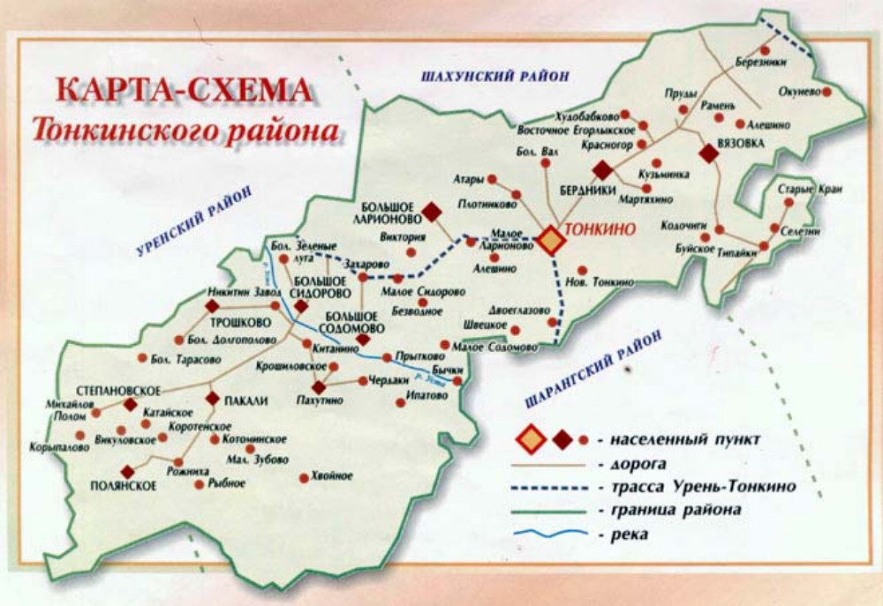
Какие показатели характеризуют наш район в 2020 году
Площадь района -1018 кв. км.
Численность населения района - 7589 чел
Инвестиции в основной капитал- 90,47 млн. руб.
Отгрузка товаров собственного производства, выполнено работ и услуг собственными силами – 684,4 млн. руб.
Муниципальные образования района:
р.п.Тонкино, Пакалевский сельсовет, Большесодомовский сельсовет, Бердниковский сельсовет, Вязовский сельсовет
Муниципальных учреждений – 34
Из них: учреждения образования - 14 учреждения культуры - 3

Slide 13
Динамика прогнозных показателей
социально-экономического развития района

Slide 16
Какое место среди районов Нижегородской области занимает Тонкинский район по отдельным показателям бюджетов в 2020 году (по данным исполнения бюджетов за январь-октябрь 2020 года)

Slide 23

Сколько доходов поступает в консолидированный бюджет района на исполнение собственных полномочий
В 2019 году
– 30,8 тыс.
рублей на 1 жителя
В 2021 году
- 34,2 тыс.
рублей на 1 жителя
В 2022 году
- 35,6 тыс.
рублей на 1 жителя
В 2020 году
- 34,7 тыс.
рублей на 1 жителя
В 2023 году
- 37,0 тыс.
рублей на 1 жителя

Slide 24
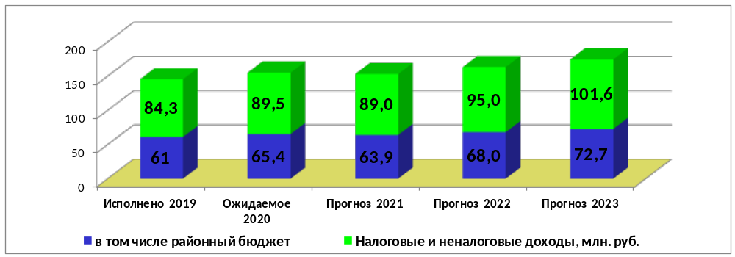
Сколько налоговых и неналоговых доходов поступает в консолидированный бюджет района

Slide 25
Как зачисляются налоги на территории района
Налоги и сборы, установленные законодательством |  | Уровни бюджета
 |  | Бюджет муниципального района | Бюджеты поселений
Федеральные | 1.Акцизы на нефтепродукты | - | 1,0582%
 | 2.Налог на доходы физических лиц | 100% | 10%
 | 3.Налоги со специальными налоговыми режимами, в том числе:
 | налог, взимаемый в связи с применением упрощенной системы налогообложения | 30% | -
 | единый налог на вмененный доход | 100% | -
 | единый сельскохозяйственный налог | 50% | 50%
 | налог, взимаемый в связи с применением патентной системы налогообложения | 100% | -
 | 4.Государственная пошлина ( в зависимости от установленных полномочий) | 100% | -
местные | 1.Налог на имущество физических лиц | - | 100%
 | 2. Земельный налог | - | 100%

Slide 26
Расходы консолидированного бюджета Тонкинского муниципального района

Slide 27
Каковы основные параметры районного бюджета

Slide 28
Из каких поступлений формируются доходы районного бюджета
исполнено 2019 ожидаемое 2020 прогноз 2021
прогноз 2022
прогноз 2023 год

Slide 29
Структура доходов районного бюджета
Наименование | Факт 2019 года | Ожидаемое исполнение в 2020 году |  | Прогноз на 2021 год |  | Прогноз на 2022 год | Прогноз на 2023 год
 |  | млн.руб. | % | млн.руб. | %
Налоговые и неналоговые доходы всего, из них: | 61,0 | 65,4 | 16 | 63,8 | 17 | 68,0 | 72,7
Налоговые доходы, в том числе | 59,0 | 59,5 | 15 | 61,7 | 16 | 65,8 | 70,4
Налог на доходы физических лиц | 54,5 | 54,1 | 13 | 57,2 | 15 | 61,0 | 65,4
Упрощенная система налогообложения | 0 | 2,3 | 0 | 3,3 | 1 | 3,8 | 4,1
Единый налог на вмененный доход | 3,1 | 1,8 | 0 | 0,3 | 0 | 0,0 | 0
Неналоговые доходы, в том числе | 2,0 | 5,9 | 1 | 2,1 | 1 | 2,2 | 2,3
Аренда земли | 1,1 | 1,2 | 0 | 1,1 | 0 | 1,2 | 1,2
Аренда имущества | 0,5 | 0,3 | 0 | 0,6 | 0 | 0,6 | 0,7
Безвозмездные поступления всего, из них: | 334,6 | 340,0 | 84 | 314,3 | 83 | 294,8 | 321,5
Дотации | 128,5 | 146,2 | 36 | 138,1 | 37 | 116,8 | 118,4
Субсидии | 36,0 | 36,8 | 9 | 10,4 | 3 | 17,9 | 41,6
Субвенции | 139,7 | 128,1 | 32 | 140,7 | 37 | 135,0 | 136,4
Иные межбюджетные трансферты | 30,6 | 29,0 | 7 | 25,1 | 6 | 25,1 | 25,1
Возврат остатков | - 0,2 | -0,1 | 0 | 0 | 0 | 0 | 0
Всего доходов | 395,6 | 405,4 | 100 | 378,1 | 100 | 362,8 | 394,2

Slide 31

Приоритеты бюджетных расходов на 2021-2023 годы
- Содействие устойчивому развитию экономики района, обеспечение мер финансовой поддержки организаций, пострадавших от распространения коронавирусной инфекции;
- Софинансирование социально-значимых расходов органов местного самоуправления;
- Реализация жилищных программ. Формирование комфортной городской среды;
- реализация муниципальных программ, направленных на содействие устойчивому развитию экономики Тонкинского муниципального района Нижегородской области, в том числе программ поддержки приоритетных отраслей экономики, поддержки сельскохозяйственного производства, а также малого бизнеса и предпринимательства.

Slide 32
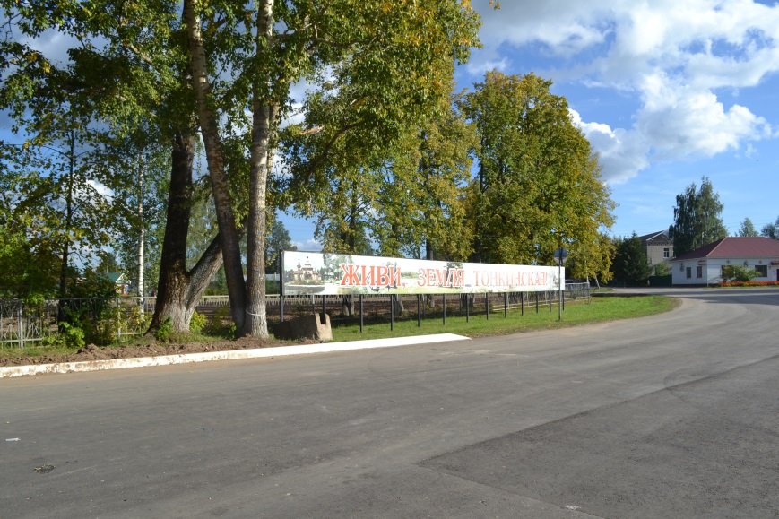

Сколько средств районного бюджета в 2021 году распределено в рамках муниципальных программ
Всего расходы районного бюджета 378143,6 тыс. руб.
Программные расходы по 19 муниципальным программам ( три программы не имеют финансирования):
Непрограммные
расходы:
340364,5 тыс. руб. 90,0 %
37779,1 тыс. руб.
10 %

Slide 33
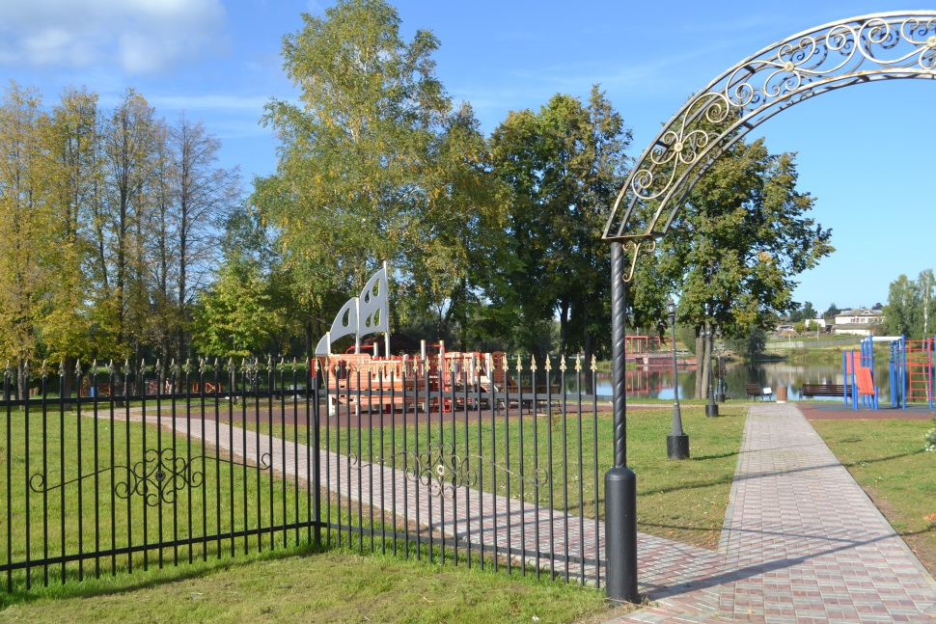
Сколько средств районного бюджета в 2022 году распределено в рамках муниципальных программ
Всего расходы районного бюджета 362823,9 тыс. руб.
Программные расходы по 19 муниципальным программам
(четыре программы не имеют финансирования):
Непрограммные
расходы:
27394,3 тыс. руб.
7,5 %
330429,6 тыс. руб. 91,1 %
Условно утверждаемые расходы 5000,0 тыс. руб.
1,4 %

Slide 34
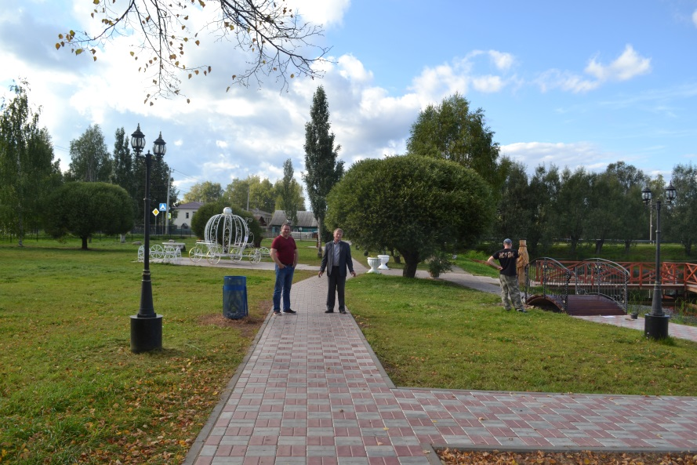
Сколько средств районного бюджета в 2023 году распределено в рамках муниципальных программ
Всего расходы районного бюджета 394172,3 тыс. руб.
Программные расходы по 19 муниципальным программам (четыре программы не имеют финансирования):
Непрограммные
расходы:
27880,1 тыс. руб. 7,1 %
356292,2 тыс. руб. 90,4 %
Условно утверждаемые расходы 10000,0 тыс. руб.
2,5 %

Slide 38
Сравнение расходов по разделам, тыс. руб.
Раздел | Наименование | Первоначальный бюджет 2020 год | Уточненный план на 01.11.2020 год | Прогноз 2021 год | Рост 2021 к первоначальному бюджету 2020 года, % | Рост 2021 к уточненному плану 2020, % | Прогноз 2022 год | Рост 2022 к прогнозу 2021, % | Прогноз 2023 год | Рост 2023 к 2022, %
Итого |  | 395379.5 | 406532.1 | 378143.6 | 95.6 | 93.0 | 362823.9 | 95.9 | 394172.3 | 108.6
01 | Общемуниципальные вопросы | 51426.9 | 51158.8 | 50680.5 | 98.5 | 86.0 | 43606.9 | 86.04 | 44059.6 | 101,0
02 | Национальная оборона | 323.9 | 361.0 | 375.5 | 115.9 | 103.9 | 379.2 | 100.9 | 393.4 | 103.7
03 | Национальная безопасность и правоохранительная деятельность | 4460.1 | 4145.8 | 4240.1 | 95.1 | 102.3 | 4174.5 | 98.4 | 4174.5 | 100.0
04 | Национальная экономика | 51890.3 | 31933.7 | 32025.2 | 61.7 | 100.3 | 30853.8 | 96.3 | 30855.4 | 100.1
05 | Жилищно-коомунальное хозяйство | 2796.3 | 11846.3 | 5192.0 | 185.7 | 43.8 | 4451.0 | 85.7 | 3729.9 | 83.8

Slide 39
Сравнение расходов по разделам, тыс. руб.
Раздел | Наименование | Первоначальный бюджет 2020 год | Уточненный план на 01.11.2020 год | Прогноз 2021 год | Рост 2021 к первоначальному бюджету 2020 года, % | Рост 2021 к уточненному плану 2020, % | Прогноз 2022 год | Рост 2022 к прогнозу 2021, % | Прогноз 2023 год | Рост 2023 к 2022, %
07 | Образование | 175944.2 | 196290.1 | 179681.7 | 102.1 | 91.5 | 171701.3 | 95.6 | 178115.6 | 103.7
08 | Культура | 47683.9 | 48538.8 | 46443.2 | 97.4 | 95.7 | 45297.3 | 97.5 | 67144.7 | 148.2
10 | Социальная политика | 18343.7 | 19549.9 | 15261.4 | 83.2 | 78.1 | 15003.3 | 98.3 | 15262.5 | 101.7
11 | Физическая культура и спорт | 3164.6 | 3218.1 | 3200.0 | 101.1 | 99.4 | 3135.0 | 98.0 | 3135.0 | 100.0
12 | Средства массовой информации | 1569.5 | 1569.5 | 1498.6 | 95.5 | 95.5 | 1498.6 | 100.0 | 1498.6 | 100.0
14 | Межбюджетные трансферты | 37776.0 | 37919.5 | 39545.4 | 104.7 | 104.3 | 37723.0 | 95.4 | 35803.1 | 94.9
 | Условно утверждаемые расходы | 0.0 | 0.0 | 0.0 | 0.0 | 0.0 | 5000.0 | 0.0 | 10000.0 | 200.0
Итого |  | 395379.5 | 406532.1 | 378143.6 | 95.6 | 93.0 | 362823.9 | 95.9 | 394172.3 | 108.6

Slide 40
Сравнение расходов по разделам и подразделам, тыс. руб.
Раздел | Наименование раздела | Первоначальный бюджет 2020 год | Уточненный план на 01.11.2020 год | Прогноз 2021 год | Рост 2021 к первоначальному бюджету 2020 года, % | Рост 2021 к уточненному плану 2020, % | Прогноз 2022 год | Рост 2022 к прогнозу 2021, % | Прогноз 2023 год | Рост 2023 к 2022, %
Итого |  | 395379.5 | 406532.1 | 378143.6 | 95.6 | 93.0 | 362823.9 | 95.9 | 394172.3 | 108.6
Общегосударственные вопросы |  | 51426.9 | 51158.9 | 50680.5 | 98.5 | 99.1 | 43606.9 | 101.0 | 44059.6 | 101.0
01.02 | Функционирование высшего должностного лица субъекта Российской Федерации и муниципального образования | 2208.9 | 2208.9 | 2208.9 | 100.0 | 100.0 | 2208.9 | 100.0 | 2208.9 | 100.0
01.03 | Функционирование законодательных (представительных) органов государственной власти и представительных органов муниципальных образований | 2415.4 | 2415.4 | 1937.5 | 80.2 | 80.2 | 1787.2 | 92.1 | 1786.6 | 99.9
01.04 | Функционирование Правительства Российской Федерации, высших исполнительных органов государственной власти субъектов Российской Федерации, местных администраций | 15299.0 | 15378.1 | 17105.2 | 111.8 | 111.2 | 12871.9 | 75.3 | 12871.9 | 100.0
01.05 | Судебная система | 19.3 | 19.3 | 17.8 | 92.2 | 92.2 | 82.5 | 463.5 | 7.2 | 8.7
01.06 | Обеспечение деятельности финансовых, налоговых и таможенных органов и органов финансового (финансово-бюджетного) надзора | 11448.9 | 11101.5 | 11400.8 | 99.6 | 102.7 | 11356.7 | 99.6 | 11367.9 | 100.1
01.07 | Обеспечение проведения выборов и референдумов | 800.0 | 800.0 | 0.0 | 0.0 | 0.0 | 0.0 | 0.0 | 0.0 | 0.0
01.11 | Резервные фонды | 800.0 | 170.0 | 600.0 | 75.0 | 352.9 | 600.0 | 100.0 | 600.0 | 100.0
01.13 | Другие общегосударственные вопросы | 18435.2 | 19065.6 | 17410.4 | 94.4 | 91.3 | 14699.7 | 84.4 | 15217.1 | 103.5

Slide 41
Сравнение расходов по разделам и подразделам, тыс. руб.
Раздел | Наименование раздела | Первоначальный бюджет 2020 год | Уточненный план на 01.11.2020 год | Прогноз 2021 год | Рост 2021 к первоначальному бюджету 2020 года, % | Рост 2021 к уточненному плану 2020, % | Прогноз 2022 год | Рост 2022 к прогнозу 2023, % | Прогноз 2023 год | Рост 2023 к 2022, %
Национальная оборона |  | 323.9 | 361.1 | 375.5 | 115.9 | 103.9 | 379.2 | 100.9 | 393.4 | 103.7
02.03 | Мобилизационная и вневойсковая подготовка | 323.9 | 361.1 | 375.5 | 115.9 | 103.9 | 379.2 | 100.9 | 393.4 | 103.7
Национальная безопасность и правоохранительная деятельность |  | 4460.1 | 4145.8 | 4240.1 | 95.1 | 102.3 | 4174.50 | 98.5 | 4174.5 | 100.0
03.09 | Защита населения и территории от чрезвычайных ситуаций природного и техногенного характера, гражданская оборона | 4460.1 | 4145.8 | 4240.1 | 95.1 | 102.3 | 4174.50 | 98.5 | 4174.5 | 100.0
Национальная экономика |  | 51890.3 | 31933.7 | 32025.2 | 61.7 | 101.6 | 30853.8 | 96.3 | 30855.4 | 100.1
04.01 | Общеэкономические вопросы | 470.0 | 470.0 | 0.0 | 0.0 | 0.0 | 0.0 | 0.0 | 0.0 | 0.0
04.05 | Сельское хозяйство и рыболовство | 37280.1 | 10271.9 | 27498.1 | 73.7 | 267.7 | 27239.9 | 99.1 | 27241.4 | 100.1
04.06 | Водное хозяйство | 100.0 | 134.7 | 650.0 | 650.0 | 482.5 | 0.0 | 0.0 | 0.0 | 0.0
04.08 | Транспорт | 0.00 | 400.0 | 600.0 | 0.0 | 0.0 | 400.0 | 66.7 | 400.0 | 100.0
04.09 | Дорожное хозяйство (дорожные фонды) | 10000.0 | 16418.8 | 0.0 | 0.0 | 0.0 | 0.0 | 0.0 | 0.0 | 0.0
04.10 | Связь и информатика | 987.8 | 987.8 | 224.6 | 22.7 | 22.7 | 224.6 | 100.0 | 224.6 | 100.0
04.12 | Другие вопросы в области национальной экономики | 3052.5 | 3250.5 | 3 052.5 | 100.0 | 93.9 | 2989.3 | 97.9 | 2989.3 | 100.0

Slide 42
Сравнение расходов по разделам и подразделам, тыс. руб.
Раздел | Наименование раздела | Первоначальный бюджет 2020 год | Уточненный план на 01.11.2020 год | Прогноз 2021 год | Рост 2021 к первоначальному бюджету 2020 года, % | Рост 2021 к уточненному плану 2020, % | Прогноз 2022 год | Рост 2022 к прогнозу 2021, % | Прогноз 2023 год | Рост 2023 к 2022, %
Жилищно-коммунальное хозяйство |  | 2796.3 | 11846.3 | 5192.0 | 185.7 | 43.8 | 4451.0 | 85.7 | 3729.9 | 83.8
05.01 | Жилищное хозяйство | 0.0 | 3525.0 | 253.9 | 0.0 | 7.2 | 1523.6 | 600.0 | 802.5 | 52.7
05.02 | Коммунальное хозяйство | 1120.0 | 1556.9 | 1285.3 | 114.8 | 82.6 | 0.0 | 0.0 | 0.0 | 0.0
05.03 | Благоустройство | 909.2 | 5997.3 | 2885.9 | 317.4 | 48.1 | 2157.7 | 74.77 | 2157.7 | 100.0
05.05 | Другие вопросы в области жилищно-коммунального хозяйства | 767.1 | 767.1 | 766.9 | 100.0 | 100.0 | 769.7 | 100.3 | 769.7 | 100.0
Образование |  | 175944.2 | 196290.1 | 179681.7 | 102.1 | 91.5 | 171701.3 | 95.6 | 178115.6 | 103.7
07.01 | Дошкольное образование | 44700.5 | 50321.8 | 47790.2 | 106.9 | 95 | 41944.6 | 87.8 | 42994.3 | 102.5
07.02 | Общее образование | 85886.8 | 96824.8 | 83684.8 | 97.4 | 86.4 | 87717.8 | 104.8 | 84273.2 | 96.1
07.03 | Дополнительное образование детей | 18370.1 | 22156.7 | 18075.3 | 98.4 | 81.6 | 16602.0 | 91.8 | 25391.7 | 152.9
07.07 | Молодежная политика | 2031.8 | 2031.8 | 2001.3 | 98.5 | 98.5 | 1994.3 | 99.7 | 1994.3 | 100.0
07.09 | Другие вопросы в области образования | 24955.0 | 24955.0 | 28130.1 | 112.7 | 112.7 | 23442.6 | 83.3 | 23462.1 | 100.1

Slide 43
Сравнение расходов по разделам и подразделам, тыс. руб.
Раздел | Наименование раздела | Первоначальный бюджет 2020 год | Уточненный план на 01.11.2020 год | Прогноз 2021 год | Рост 2021 к первоначальному бюджету 2020 года, % | Рост 2021 к уточненному плану 2020, % | Прогноз 2022 год | Рост 2022 к прогнозу 2021, % | Прогноз 2023 год | Рост 2023 к 2022, %
Культура и кинематография |  | 47683.9 | 48538.8 | 46443.2 | 97.4 | 95.7 | 45297.3 | 97.5 | 67144.7 | 148.2
08.01 | Культура | 39010.0 | 39956.9 | 40155.9 | 102.9 | 100.5 | 39997.1 | 97.1 | 60841.4 | 156.0
08.04 | Другие вопросы в области культуры, кинематографии | 8673.9 | 8581.9 | 6287.3 | 72.5 | 73.3 | 6300.1 | 100.2 | 6303.3 | 100.1
Социальная политика |  | 18343.7 | 19549.9 | 15261.4 | 83.2 | 78.1 | 15003.3 | 98.3 | 15262.5 | 101.7
10.01 | Пенсионное обеспечение | 3900.0 | 3900.0 | 4000.0 | 102.64 | 102.6 | 3900.0 | 97.5 | 3 900.0 | 100.0
10.03 | Социальное обеспечение населения | 4075.1 | 3825.9 | 428.0 | 10.5 | 11.2 | 410.9 | 96.0 | 410.9 | 100.0
10.04 | Охрана семьи и детства | 10368.6 | 11824.1 | 10833.4 | 104.5 | 91.6 | 10692.4 | 98.7 | 10951.6 | 102.4
Физическая культура и спорт |  | 3164.6 | 3218.1 | 3200.0 | 101.1 | 99.4 | 3135.0 | 98.0 | 3135.0 | 100.0
11.02 | Массовый спорт | 3164.6 | 3218.1 | 3200.0 | 101.1 | 99.4 | 3135.0 | 98.0 | 3135.0 | 100.0
Средства массовой информации |  | 1569.5 | 1569.5 | 1498.6 | 95.5 | 95.5 | 1498.6 | 100.0 | 1498.6 | 100.0
12.02 | Периодическая печать и издательства | 1569.5 | 1569.5 | 1498.6 | 95.5 | 95.5 | 1498.6 | 100.0 | 1498.6 | 100.0

Slide 44
Сравнение расходов по разделам и подразделам, тыс. руб.
Раздел | Наименование раздела | Первоначальный бюджет 2020 год | Уточненный план на 01.11.2020 год | Прогноз 2021 год | Рост 2021 к первоначальному бюджету 2020 года, % | Рост 2021 к уточненному плану 2020, % | Прогноз 2022 год | Рост 2022 к прогнозу 2021, % | Прогноз 2023 год | Рост 2023 к 2022, %
Обслуживание государственного Внутреннего и муниципального долга |  | 0.0 | 0.0 | 0.0 | 0.0 | 0.0 | 0.0 | 0.0 | 0.0 | 0.0
13.01 | Обслуживание государственного Внутреннего и муниципального долга | 0.0 | 0.0 | 0.0 | 0.0 | 0.0 | 0.0 | 0.0 | 0.0 | 0.0
Межбюджетные трансферты общего характера |  | 37776.0 | 37919.5 | 39545.4 | 104.7 | 104.3 | 37723.0 | 95.4 | 35803.1 | 94.9
14.01 | Дотации на выравнивание бюджетной обеспеченности субъектов Российской Федерации и муниципальных образований | 24670.2 | 24670.2 | 29119.6 | 118.0 | 118.0 | 23609.5 | 81.1 | 25059.4 | 106.1
14.03 | Прочие межбюджетные трансферты общего характера | 13105.8 | 13249.3 | 10425.8 | 79.6 | 78.7 | 14113.5 | 135.4 | 10743.7 | 76.1
 | Условно утверждаемые расходы | 0.0 | 0.0 | 0.0 | 0.0 | 0.0 | 5000.0 | 0.0 | 10000.0 | 200.0
Итого |  | 395379.5 | 406532.1 | 378143.6 | 95.6 | 93.0 | 362823.9 | 95.9 | 394172.3 | 108.6

Slide 45
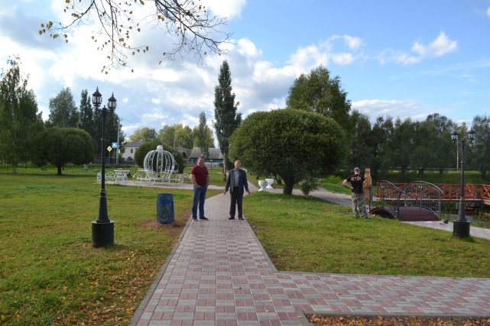
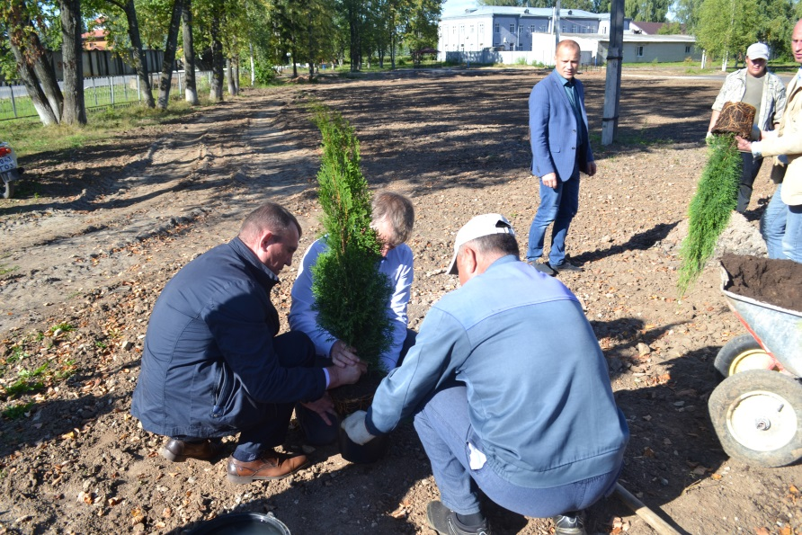
Реализация национального проекта «Жилье и городская среда»
в 2021-2023 годах, тыс. руб.
Расходы на поддержку государственных программ формирования современной городской среды составят:
в 2021 году 2 785,9 тыс.рублей,
в 2022 году 2 057,7 тыс.рублей,
в 2023 году 2 057,7 тыс.рублей.

Slide 46
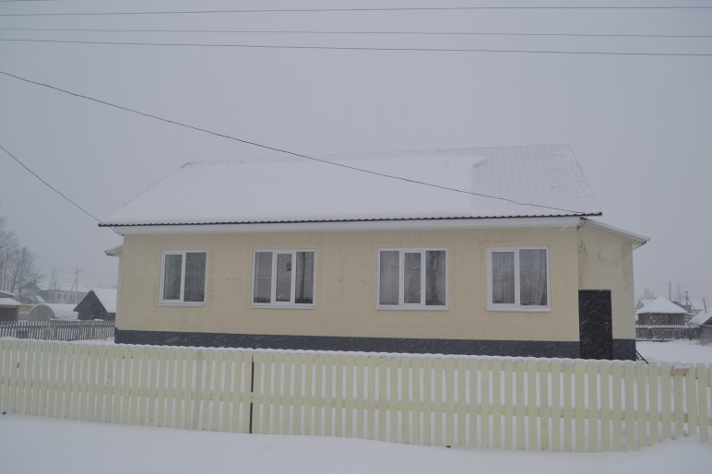
Реализация национального проекта «Жилье и городская среда»
в 2021-2023 годах, тыс. руб.
Расходы на переселение из аварийного жилищного фонда составят:
в 2021 году 253,9 тыс.рублей,
в 2022 году 1 269,7 тыс.рублей,
в 2023 году 802,5 тыс.рублей.

Slide 47
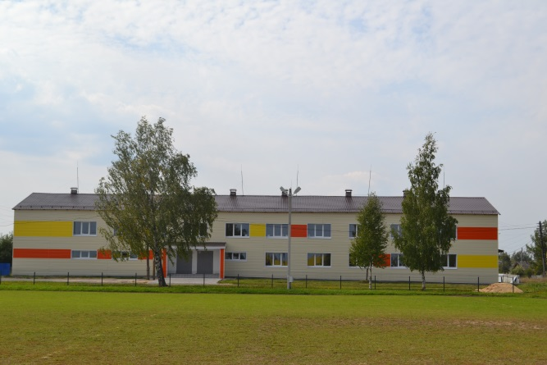
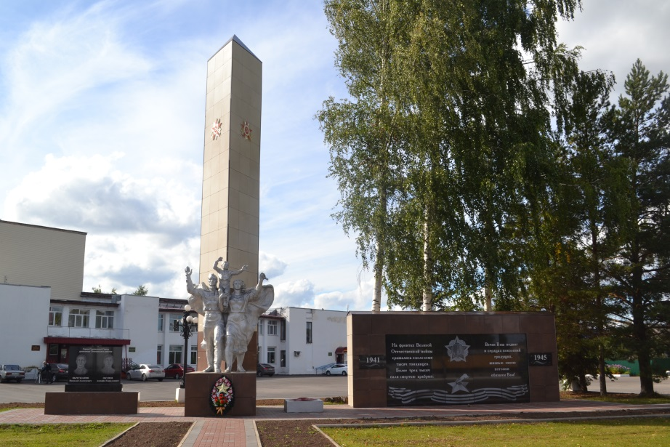
Реализация национального проекта «Культура» в 2021-2023 годах, тыс. руб.
Расходы на реализацию проекта составят:
в 2021 году 0,0 тыс.рублей,
в 2022 году 0,0 тыс.рублей,
в 2023 году 21 423,3 тыс.рублей.

Slide 48
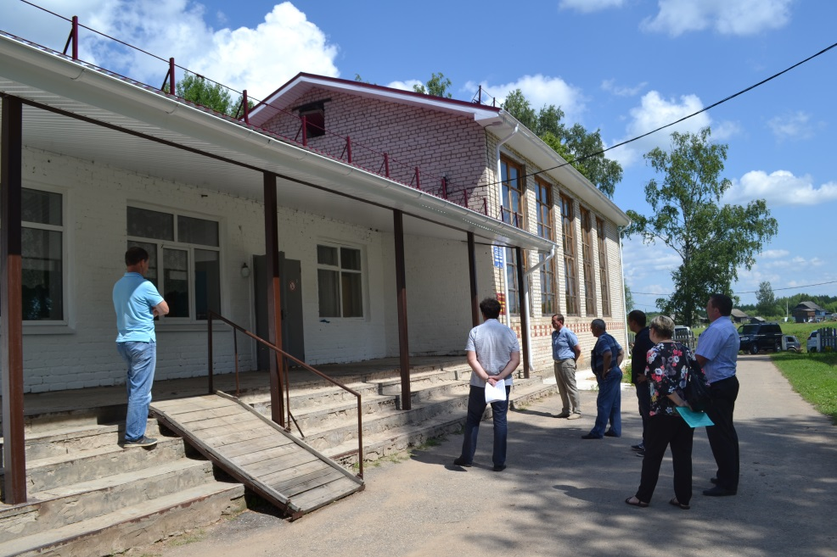
Изменение расходов в социальной сфере (млн. руб.)
Выдержана социальная направленность бюджета - расходы на отрасли социальной сферы составят 244 586,0 тыс. рублей или 99,8 % к первоначальному бюджету 2020 года.
Доля расходов на отрасли социальной сферы составит 64,7%.

Slide 49
Как изменится финансирование муниципальных программ в 2021-2023 годах (тыс. руб.)
КЦСР | Наименование КЦСР | Первоначальный бюджет 2020 года | Уточненный план на 01.11. 2020 | Прогноз 2021 год | Рост 2021 к первоначальному бюджету 2020 год | Рост2021 к уточненному бюджету 2020 год | Плановый период на 2022 год | Плановый период на 2023 год | Структура
Итого |  | 395379,5 | 406532,0 | 378143,6 | 95,6 | 93,0 | 357823,9 | 384172,4 | 100.0
Программные расходы |  | 348183,0 | 349619,7 | 340274,5 | 97,7 | 97,3 | 330339,6 | 356202,3 | 92,7
0100000000 | МП "Развитие образования Тонкинского муниципального района Нижегородской области" | 167260,7 | 183745,4 | 168477,3 | 100,7 | 91,7 | 165428,9 | 163224,5 | 42.5
0200000000 | МП "Социальная поддержка граждан Тонкинского муниципального района Нижегородской области на 2018-2022 годы" | 4938,0 | 4938,0 | 4621,2 | 93,6 | 93,6 | 4505,1 | 4505,1 | 1.2
0300000000 | МП "Обеспечение населения Тонкинского муниципального района Нижегородской области доступным и комфортным жильем на 2018-2022 годы" | 11799,4 | 16885,3 | 9701,6 | 82,2 | 57,5 | 9813,5 | 9818,8 | 2,6
0400000000 | МП "Совершенствование социальной и инженерной инфраструктуры Тонкинского муниципального района на 2018-2022 годы" | 3452,5 | 3331,1 | 3552,5 | 102,9 | 106,6 | 2489,3 | 2489,3 | 0,6
0500000000 | МП "Содействие занятости населения Тонкинского муниципального района Нижегородской области на 2018-2022 годы" | 470.0 | 470.0 | 0.0 | 0,0 | 0.0 | 0,0 | 0.0 | 0,0
0500000000 | МП « Переселение граждан из аварийного жилищного фонда на территории Тонкинского муниципального района Нижегородской области на 2021-2025 годы" | 0.0 | 0.0 | 253.9 | 0.0 | 0.0 | 1269.7 | 802.5 | 0.2
0600000000 | МП "Развитие культуры Тонкинского муниципального района Нижегородской области на 2018-2022 годы" | 53479.4 | 57873.4 | 54505.5 | 101.9 | 94.2 | 52687.5 | 83153.6 | 21.6
0700000000 | МП "Развитие физической культуры и спорта в Тонкинском муниципальном районе Нижегородской области на 2018-2022 годы" | 3164.6 | 3218.3 | 3200.0 | 101.1 | 99.4 | 3135.0 | 3135.0 | 0.8
0800000000 | МП "Развитие агропромышленного комплекса Тонкинского муниципального района Нижегородской области" до 2022 года | 37280.1 | 10272.0 | 27498.1 | 73.8 | 267.7 | 27239.9 | 27241.5 | 7.1

Slide 50
Как изменится финансирование муниципальных программ в 2021-2023 годах (тыс. руб.)
КЦСР | Наименование КЦСР | Первоначальный бюджет 2020 года | Уточненный план на 01.11. 2020 | Прогноз 2021 год | Рост 2021 к первоначальному бюджету 2020 год | Рост2021 к уточненному бюджету 2020 год | Плановый период на 2022 год | Плановый период на 2023 год | Структура
0900000000 | МП "Управление муниципальным имуществом Тонкинского муниципального района Нижегородской области" | 3008.9 | 3008.9 | 3008.8 | 100.0 | 100.0 | 2960.1 | 2930.1 | 0.8
1000000000 | МП "Управление муниципальными финансами Тонкинского муниципального района Нижегородской области" | 56560.1 | 55980.1 | 57045.6 | 100.9 | 101.9 | 53479.7 | 51571.0 | 13.4
1100000000 | МП "Развитие предпринимательства Тонкинского муниципального района Нижегородской области" на 2018-2022 годы | 600.0 | 600.0 | 600.0 | 100.0 | 100.0 | 600.0 | 600.0 | 0.2
1200000000 | МП " Обеспечение безопасности жизнедеятельности населения Тонкинского муниципального района Нижегородской области на 2018-2022 годы | 4897.1 | 4897.1 | 4248.1 | 86.7 | 86.7 | 4182.5 | 4182.5 | 1.1
1300000000 | МП "Профилактика правонарушений на территории Тонкинского муниципального района Нижегородской области на 2018-2022 годы" | 593.0 | 594.5 | 490.7 | 82.7 | 82.5 | 490.7 | 490.7 | 0.1
1500000000 | МП "Кадры Тонкинского муниципального района Нижегородской области" | 490.0 | 490.0 | 90.0 | 18.4 | 18.4 | 90.0 | 90.0 | 0.0
1600000000 | МП "Формирование комфортной городской среды р.п. Тонкино Тонкинского района Нижегородской области на 2018-2022 годы" | 409.2 | 3106.5 | 2785.9 | 680.8 | 89.7 | 2057.7 | 2057.7 | 0.5
1700000000 | МП "Обеспечение беспрепятственного доступа инвалидов и маломобильных групп населения доступной среды жизнедеятельности в целях обеспечения им равных возможностей и социальной интеграции в обществе в Тонкинском муниципальном районе Нижегородской области" на период 2019-2020 годов | 50.0 | 50.0 | 0.0 | 0.0 | 0.0 | 0.0 | 0.0 | 0.0
1800000000 | «Устройство контейнерных площадок на территории Тонкинского муниципального района Нижегородской области» на период 2019 - 2022 годов | 220.0 | 649.1 | 285.3 | 129.7 | 44.0 | 0.0 | 0.0 | 0.0
7700000000 | Непрограммные расходы | 46706.5 | 56422.3 | 37779.1 | 80.9 | 67.0 | 27394.3 | 27880.1 | 7.3

Slide 51
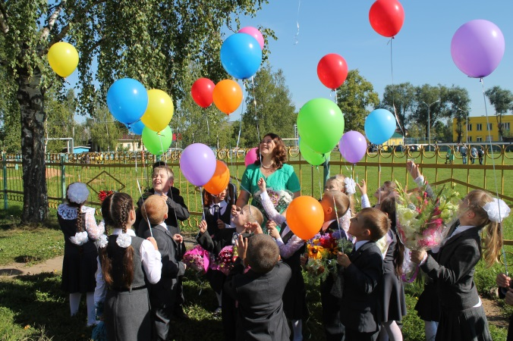
Муниципальная программа «Развитие образования Тонкинского муниципального района»
Муниципальная программа утверждена постановлением администрации Тонкинского муниципального района Нижегородской области от 31.07.2020 года № 409 "Развитие образования Тонкинского муниципального района Нижегородской области».
Срок действия программы 2015 -2023 годы.
Муниципальный заказчик – Управление образования администрации Тонкинского муниципального района Нижегородской области
Цель муниципальной программы – формирование на территории Тонкинского муниципального района Нижегородской области образовательной системы, обеспечивающей доступность качественного образования, отвечающего потребностям инновационного развития экономики района, ожиданиям общества и каждого гражданина.
Целевая группа программы
Дети дошкольного возраста 331 чел.
Учащиеся общеобразовательных учреждений -700 чел.

Slide 52
Муниципальная программа «Развитие образования Тонкинского муниципального района»
Наименование Программы\ подпрограммы | ЦСР | Первоначальный план 2020 года | Уточненный план 2020 года на 01.11.2020 | Прогноз на 2021 год | Прогноз на 2022 год | Прогноз на 2023 год | 2021 к первоначальному бюджету 2020 | 2021 к уточненному плану 2020
МП "Развитие образования Тонкинского муниципального района Нижегородской области" | 01.0.00.00000 | 167 260.7 | 183 232.5 | 168 477.2 | 165 428.9 | 163 224.6 | 100.7 | 91.9
Подпрограмма "Развитие общего образования" | 0110000000 | 126 480.0 | 130 298.8 | 120 684.9 | 120 570.2 | 123 278.0 | 95.4 | 92.6
Подпрограмма "Развитие дополнительного образования и воспитания детей" | 0120000000 | 11 544.4 | 11 413.5 | 11 713.8 | 11 106.9 | 11 277.9 | 101.5 | 102.6
Подпрограмма "Развитие системы оценки качества образования и информационной прозрачности системы образования" | 0310000000 | 537.7 | 537.7 | 706.6 | 513.5 | 513.5 | 131.4 | 131.4
Подпрограмма "Патриотическое воспитание и подготовка граждан в Тонкинском муниципальном районе Нижегородской области к военной службе" | 0140000000 | 20.0 | 20.0 | 20.0 | 30.0 | 30.0 | 100.0 | 100.0
Подпрограмма " Ресурсное обеспечение сферы образования в Тонкинском муниципальном районе Нижегородской области" | 0150000000 | 3 860.6 | 16 319.1 | 7 402.5 | 10 489.2 | 5 386.5 | 191.7 | 45.4
Подпрограмма "Социально-правовая защита детей в Тонкинском муниципальном районе Нижегородской области" | 0160000000 | 468.7 | 468.7 | 465.4 | 465.4 | 465.4 | 99.3 | 99.3
Подпрограмма "Обеспечение реализации муниципальной программы" | 0170000000 | 22 242.3 | 22 242.3 | 22 377.0 | 22 153.7 | 22 173.3 | 100.6 | 100.6
Создание новых мест в образовательных организациях Тонкинского муниципального района Нижегородской области | 0180000000 | 2 000.0 | 1 825.4 | 5 000.0 | 0.0 | 0.0 | 250.0 | 273.9
Развитие молодежной политики | 0109000000 | 107.0 | 107.0 | 107.0 | 100.0 | 100.0 | 100.0 | 100.0

Slide 53

Муниципальная программа «Развитие образования Тонкинского муниципального района»
Основные направления расходов:
содержание Управления образования;
предоставление субсидий на выполнение муниципальных заданий
13 бюджетных учреждений:
- обеспечение деятельности 5 детских дошкольных организаций;
- обеспечение деятельности 6 общеобразовательных организаций;
- МБУДО Центр дополнительного образования;
- МБУ "Хозяйственно-эксплуатационная служба системы образования"
Наименование индикатора/ непосредственного результата | Ед. изм. | Период
 |  | 2020 | 2021 | 2022 | 2023
Удельный вес численности населения в возрасте 5-18 лет, охваченного образованием, в общей численности населения в возрасте 5-18 лет | % | 99,5 | 100 | 100 | 100
Охват детей в возрасте 5-18 лет дополнительными образовательными программами (удельный вес численности детей, получающих услуги дополнительного образования, в общей численности детей в возрасте 5-18 лет) | % | 85 | 30 | 50 | 75
Охват организованными формами отдыха и оздоровления детей школьного возраста | % | 68 | 70 | 70 | 70
Доля аттестованных руководящих и педагогических работников в общей численности руководящих и педагогических работников, подлежащих аттестации | % | 100 | 95 | 95 | 95
Доля молодых людей, вовлеченных в реализацию мероприятий по направлениям государственной молодежной политики, в общей численности молодежи | % | 65 | 80 | 80 | 89
Расходы:
в муниципальных дошкольных
организациях – 47 790,2 тыс. рублей,
в муниципальных
общеобразовательных
организациях – 83 684,8 тыс. рублей.

Slide 54
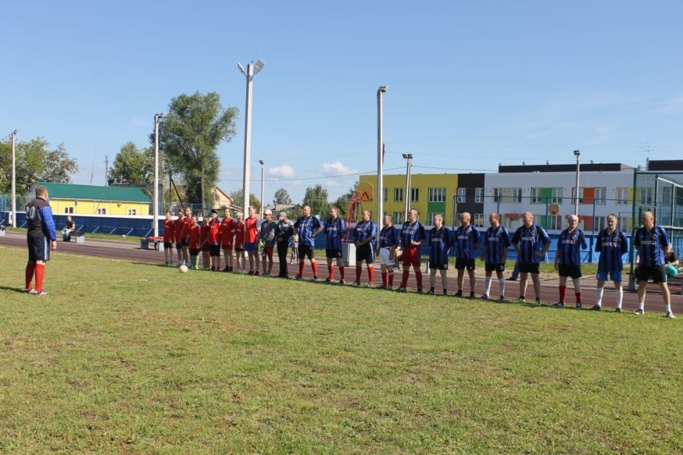
МП «Развитие физической культуры и спорта в Тонкинском муниципальном районе Нижегородской области на 2021-2023 годы».
Утверждена:
постановлением администрации Тонкинского муниципального района Нижегородской области от 112.08.2020 года № 424 "Об утверждении муниципальной программы «Развитие физической культуры и спорта в Тонкинском муниципальном районе Нижегородской области на 2021 – 2023 годы».
Цель
создание условий для занятий физической культурой и спортом населению Тонкинского муниципального района Нижегородской области.
Муниципальный заказчик-координатор программы
Администрация Тонкинского муниципального района Нижегородской области.
Индикаторы достижения цели и показатели непосредственных результатов муниципальной программы
Наименование показателя | Значение показателей
 | 2019 | 2020 | 2021 | 2022 | 2023
1. Количество проводимых соревнований (штук) | 161 | 164 | 166 | 168 | 173
2. Присвоение массовых разрядов | 35 | 40 | 42 | 44 | 46

Slide 55
Наименование Программы\ подпрограммы | Первоначальный план 2020 года | Уточненный план 2020 года на 01.11.2020 | Прогноз на 2021 год | Прогноз на 2022 год | Прогноз на 2023 год | 2021 к первоначальному бюджету 2020 | 2021 к уточненному плану 2020
МП "Развитие физической культуры и спорта в Тонкинском муниципальном районе Нижегородской области на 2021-2023 годы" | 3 164.6 | 3 218.3 | 3 200.0 | 3 135.0 | 3 135.0 | 101.1 | 99.4
Обеспечение выполнения муниципального задания по организации и проведению официальных физкультурных (физкультурно - оздоровительных мероприятий) | 2 864.6 | 2 864.6 | 2 865.0 | 2 800.0 | 2 800.0 | 100.0 | 100.0
Обеспечение выполнения муниципального задания на организацию и проведение официальных спортивных мероприятий | 290.0 | 290.0 | 290.0 | 290.0 | 290.0 | 100.0 | 100.0
Обеспечение выполнения муниципального задания по проведению тестирования выполнения нормативов испытаний (тестов) комплекса ГТО | 10.0 | 10.0 | 10.0 | 10.0 | 10.0 | 100.0 | 100.0
Организация мероприятий для вовлечение граждан старшего возраста в систематическое занятие физической культурой и спортом |  |  | 35.0 | 35.0 | 35.0
(Укрепление материально-технической базы из фонда поддержки территорий) |  | 53.7 |  |  |  |  | 0.0

Slide 56
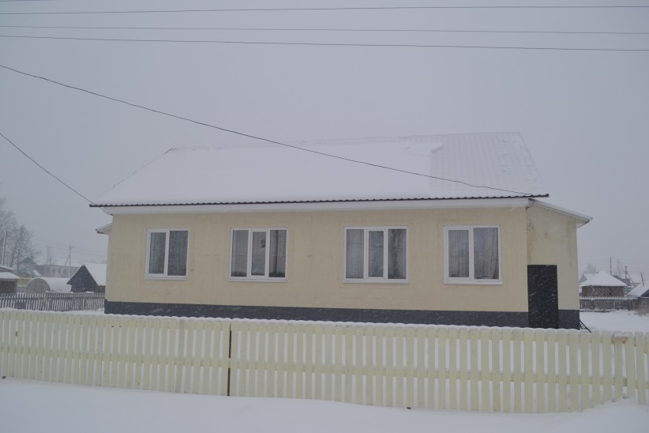
МП "Обеспечение населения Тонкинского муниципального района доступным и комфортным жильем на 2021-2023 годы»
Утверждена:
постановлением администрации Тонкинского муниципального района Нижегородской области от 03.09.2020 года № 463 "Об утверждении муниципальной программы "Обеспечение населения Тонкинского муниципального района Нижегородской области доступным и комфортным жильем на 2021-2023 годы".
Цель
обеспечение доступным и комфортным жильем граждан, проживающих на территории Тонкинского муниципального района Нижегородской области.
Муниципальный заказчик-координатор программы
Отдел архитектуры и строительства администрации Тонкинского муниципального района Нижегородской области.
Целевая группа
отдельные категории граждан, такие как:
дети-сироты и дети, оставшиеся без попечения родителей, реабилитированные лица, молодые семьи, проживающие в жилищном фонде, признанном аварийным, ветераны Великой Отечественной войны, инвалиды, ветераны боевых действий.

Slide 57
Индикаторы достижения цели и показатели непосредственных результатов программы
№ п/п | Наименование индикатора / непосредственного результата | ед. измерения | Значение индикатора / непосредственного результата
 |  |  | 2021 | 2022 | 2023
1. | Обеспеченность социальными выплатами молодых семей | Количество семей | 8 | 8 | 8
2. | Общее количество граждан улучшивших жилищные условия по подпрограмме «Прочие мероприятия в рамках муниципальной программы «Обеспечение населения Тонкинского муниципального района доступным и комфортным жильем» на период 2021 - 2023 годов | чел. | 8 | 8 | 8

Slide 58
Расходы на реализацию МП "Обеспечение населения Тонкинского муниципального района доступным и комфортным жильем»
Наименование Программы\ подпрограммы | ЦСР | Первоначальный план 2020 года | Уточненный план 2020 года на 01.11.2020 | Прогноз на 2021 год | Прогноз на 2022 год | Прогноз на 2023 год | 2021 к первоначальному бюджету 2020 | 2021 к уточненному плану 2020
МП "Обеспечение населения Тонкинского муниципального района Нижегородской области доступным и комфортным жильем на 2021-2023 годы" | 03.0.00.00000 | 11 799.4 | 16 885.3 | 9 701.6 | 9 813.5 | 9 818.8 | 82.2 | 57.5
Подпрограмма "Обеспечение жильем молодых семей в Тонкинском муниципальном районе Нижегородской области на 2021-2023 годы" | 03.1.00.00000 | 2 814.4 | 4 607.4 | 3 280.1 | 3 214.6 | 3 473.8 | 116.5 | 71.2
Подпрограмма "Переселение граждан из аварийного жилищного фонда на территории Тонкинского муниципального района Нижегородской области на 2021-2023 годы" | 03.2.00.00000 | 0.0 | 3 517.4 | 0.0 | 253.9 | 0.0 |  | 0.0
Прочие мероприятия в рамках МП "Обеспечение населения Тонкинского муниципального района Нижегородской области доступным и комфортным жильем на 2021-2023 годы" | 03.3.00.00000 | 8 985.0 | 8 760.5 | 6 421.5 | 6 345.0 | 6 345.0 | 71.5 | 73.3

Slide 59
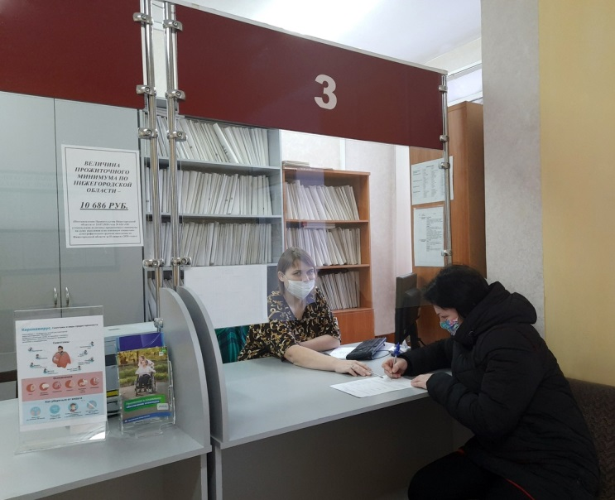
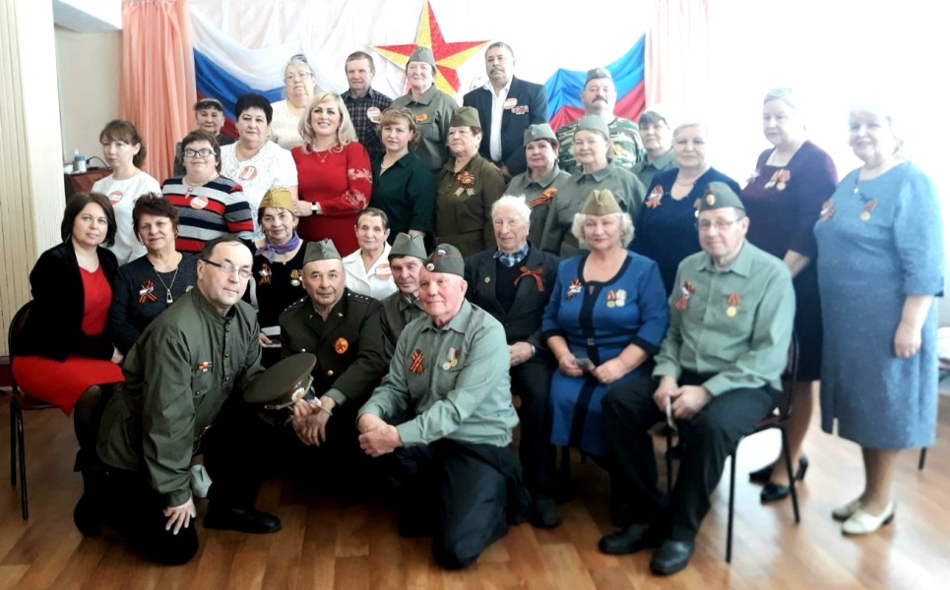
МП «Социальная поддержка граждан Тонкинского муниципального района Нижегородской области на 2021-2023 годы»
Утверждена:
Постановлением администрации Тонкинского муниципального района Нижегородской области от 02.09.2020 года № 459
Муниципальный заказчик – Администрация Тонкинского муниципального района Нижегородской области
Срок действия: 2021-2023 годы
Цель муниципальной программы - повышение уровня и качества жизни отдельных категорий граждан, проживающих на территории Тонкинского муниципального района.

Slide 60
МП «Социальная поддержка граждан Тонкинского муниципального района Нижегородской области на 2021-2023 годы»
№ п/п | Наименование индикатора/непосредственного результата | Ед. измерения | Значения индикатора/ непосредственного результата (по годам)
 |  |  | 2021 | 2022 | 2023
 | 2 | 3 | 4 | 5 | 6
Муниципальная программа «Социальная поддержка граждан Тонкинского муниципального района Нижегородской области на 2021–2023 годы»
1. | Индикатор 1: Доля граждан, получивших социальные услуги в учреждениях социального обслуживания населения, в общем числе граждан, обратившихся за получением социальных услуг в учреждения социального обслуживания населения | % | 96 | 96 | 96
2. | Индикатор 2: Доля граждан, получивших материальную и натуральную помощь в общем числе граждан, обратившихся за получением материальной и натуральной помощи | % | 96 | 96 | 96
3. | Индикатор 3: Доля граждан пожилого возраста и инвалидов, семей с детьми, охваченных социокультурными мероприятиями, в общем количестве граждан данных категорий и семей с детьми | % | 45 | 45 | 45
4. | Непосредственный результат 1: Количество граждан, получивших социальные услуги в учреждениях социального обслуживания населения | чел. | 1900 | 1900 | 1900
5. | Непосредственный результат 2: Количество граждан, получивших материальную и натуральную помощь | чел. | 740 | 740 | 740
6. | Непосредственный результат 3: Количество граждан пожилого возраста и инвалидов, семей с детьми, охваченных социокультурными мероприятиями | чел. | 900 | 900 | 900

Slide 61
МП «Социальная поддержка граждан Тонкинского муниципального района на 2021-2023 годы»
Расходы на реализацию муниципальной программы
Наименование Программы\ подпрограммы | ЦСР | Первоначальный план 2020 года | Уточненный план 2020 года на 01.11.2020 | Прогноз на 2021 год | Прогноз на 2022 год | Прогноз на 2023 год | 2021 к первоначальному бюджету 2020 | 2021 к уточненному плану 2020
МП "Социальная поддержка граждан Тонкинского муниципального района Нижегородской области на 2021-2023 годы" | 02.0.00.00000 | 4 938.0 | 4 938.0 | 4 621.2 | 4 505.1 | 4 505.1 | 93.6 | 93.6
Подпрограмма "Социальная поддержка семей" | 02.1.00.00000 | 87.6 | 87.6 | 80.0 | 64.2 | 64.2 | 91.3 | 91.3
Подпрограмма "Старшее поколение и социальная поддержка инвалидов" | 02.2.00.00000 | 4677.6 | 4677.6 | 4 441.2 | 4 340.9 | 4 340.9 | 94.9 | 94.9
Подпрограмма "Оказание материальной помощи" | 02.3.00.00000 | 172.8 | 172.8 | 100.0 | 100.0 | 100.0 | 57.9 | 57.9

Slide 62

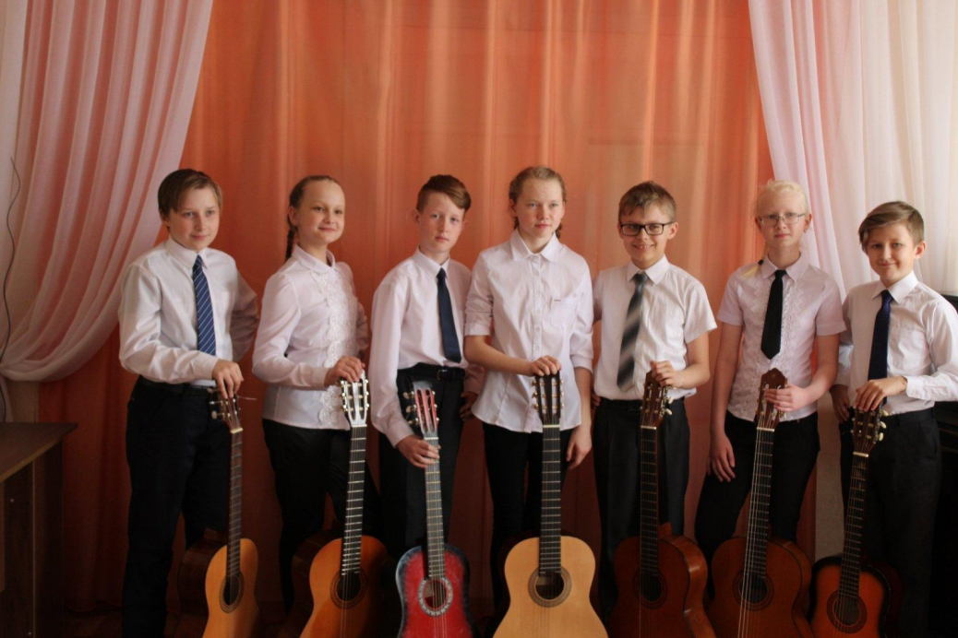
МП «Развитие культуры Тонкинского муниципального района на 2021-2023 годы»
Утверждена:
постановлением администрации Тонкинского муниципального района Нижегородской области от 17.09.2020 года № 466 "Об утверждении муниципальной программы "Развитие культуры Тонкинского муниципального района Нижегородской области на 2021-2023 г.".
Муниципальный заказчик-координатор программы
Отдел культуры администрации Тонкинского муниципального района Нижегородской области.
Срок действия: 2021-2023 годы
Цель
создание условий и возможностей для повышения роли культуры в воспитании и просвещении населения Тонкинского муниципального района Нижегородской области в ее лучших традициях и достижениях; сохранение культурного наследия района и единого культурно-информационного пространства; развитие и поддержка социально-значимых программ.

Slide 63
МП «Развитие культуры Тонкинского муниципального района Нижегородской области на 2021-2023 годы»
Наименование Программы\ подпрограммы | ЦСР | Первоначальный план 2020 года | Уточненный план 2020 года на 01.11.2020 | Прогноз на 2021 год | Прогноз на 2022 год | Прогноз на 2023 год | 2021 к первоначальному бюджету 2020 | 2021 к уточненному плану 2020
МП "Развитие культуры Тонкинского муниципального района Нижегородской области на 2021-2023 годы" | 06.0.00.00000 | 53 479.4 | 57 873.4 | 54 505.4 | 52 687.5 | 83 153.5 | 101.9 | 94.2
Подпрограмма 1 "Развитие сферы культурно - досуговой деятельности, сохранение и популяризации традиционной народной культуры" | 06.1.00.00000 | 23 431.2 | 23 502.8 | 23 207.0 | 23 213.0 | 23 213.0 | 99.0 | 98.7
Подпрограмма 2 "Развитие сферы музейной деятельности, сохранение и восстановление традиционной народной культуры и ремесел Тонкинского района" | 06.2.00.00000 | 2 765.8 | 2 765.8 | 2 764.0 | 2 765.0 | 2 916.0 | 99.9 | 99.9
Подпрограмма 3 "Развитие сферы библиотечного обслуживания населения Тонкинского муниципального района Нижегородской области" | 06.3.00.00000 | 12 145.7 | 12 205.7 | 12 130.0 | 12 418.0 | 12 680.0 | 99.9 | 99.4
Подпрограмма 5 "Развитие в сфере дополнительного образования | 06.4.00.00000 | 8 136.3 | 8 136.3 | 7 256.5 | 7 322.0 | 7 338.0 | 89.2 | 89.2
Подпрограмма 6 "Обеспечение реализации муниципальной программы" | 06.5.00.00000 | 5 789.9 | 5 697.9 | 6 287.2 | 6 300.2 | 6 303.2 | 108.6 | 110.3
Подпрограмма 7 "Сохранение и развитие материально-технической базы бюджетных учреждений культуры " | 06.6.00.00000 | 1 210.5 | 5 564.9 | 2 860.7 | 669.3 | 30 703.3 | 236.3 | 51.4

Slide 64
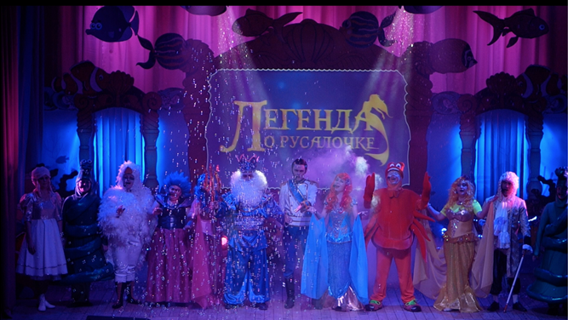
Индикаторы достижения целей и непосредственных результатов муниципальной программы
№ п/п | Наименование индикатора/непосредственного результата | Ед. измерения | Значение индикатора/непосредственного результата
 |  |  | 2021 | 2022 | 2023
1 | 2 | 3 | 4 | 5 | 6
Муниципальная программа «Развитие культуры Тонкинского муниципального района Нижегородской области на 2021-2023 годы»
1. | Индикатор 1 Соотношение средней заработной платы работников учреждений культуры | % | 100 | 100 | 100
2. | Индикатор 2 Повышение уровня удовлетворенности граждан Нижегородской области качеством предоставления муниципальных услуг | % | 98 | 98 | 99
1. | Индикатор 1 Увеличение численности участников культурно-досуговых мероприятий | % к предыдущему году | 2,7 | 2,8 | 2,9
2. | Непосредственный результат 1 Увеличение численности участников культурно-досуговых мероприятий | % | 100 | 100 | 100

Slide 65
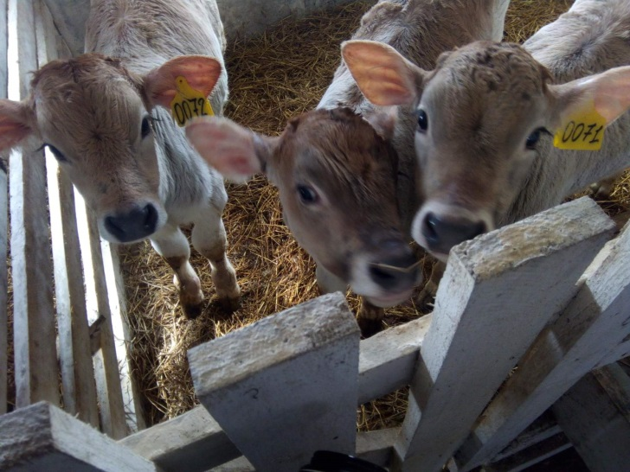
МП «Развитие агропромышленного комплекса Тонкинского муниципального района»
Утверждена: постановлением администрации Тонкинского муниципального района Нижегородской области от 07.09.2020 года № 467 "Об утверждении муниципальной программы "Развитие агропромышленного комплекса Тонкинского муниципального района Нижегородской области" до 2023 года.
Срок реализации 2021-2023 годы
Муниципальный заказчик Администрация Тонкинского муниципального района Нижегородской области
Цели муниципальной программы:
-развитие производственно-финансовой деятельности организаций агропромышленного комплекса;
создание условий для устойчивого развития сельских территорий;
обеспечение эпизодического благополучия в Нижегородской области;
обеспечение создания условий для реализации муниципальной программы.

Slide 66
МП «Развитие агропромышленного комплекса Тонкинского муниципального района»
Расходы на реализацию муниципальной программы, тыс. рублей
Наименование Программы\ подпрограммы | ЦСР | Первоначальный план 2020 года | Уточненный план 2020 года на 01.11.2020 | Прогноз на 2021 год | Прогноз на 2022 год | Прогноз на 2023 год | 2021 к первоначальному бюджету 2020 | 2021 к уточненному плану 2020
МП "Развитие агропромышленного комплекса Тонкинского муниципального района Нижегородской области" до 2023 года | 08.0.00.00000 | 37 280.1 | 10 272.0 | 27 498.2 | 27 240.0 | 27 241.6 | 73.8 | 267.7
Подпрограмма 1 "Развитие сельского хозяйства, пищевой и перерабатывающей промышленности Тонкинского муниципального района Нижегородской области" | 08.1.00.00000 | 33 286.0 | 6 107.9 | 23 491.1 | 23 237.9 | 23 239.5 | 70.6 | 384.6
Подпрограмма 3 "Эпизодическое благополучие Тонкинского муниципального района Нижегородской области " до 2020 года | 08.3.00.00000 | 50.6 | 63.6 | 53.3 | 48.3 | 48.3 | 105.3 | 83.8
Подпрограмма 4 "Обеспечение реализации муниципальной программы" | 08.4.00.00000 | 3 943.5 | 4 100.5 | 3 953.8 | 3 953.8 | 3 953.8 | 100.3 | 96.4

Slide 67
МП «Развитие агропромышленного комплекса Тонкинского муниципального района»
Индикаторы и непосредственные результаты
№ п/п | Наименование индикатора / непосредственного результата | Ед. измерения | Значение индикатора / непосредственного результата
 |  |  | 2021 год | 2022 год | 2023 год
1 | 2 | 3 | 4 | 5 | 6
Индикаторы:
1. | Индекс производства продукции сельского хозяйства в хозяйствах всех категорий (в сопоставимой оценке) | % | 101,4 | 104,4 | 104,4
2. | Индекс производства продукции растениеводства (в сопоставимой оценке) | % | 100 | 100 | 100
3. | Индекс производства продукции животноводства (в сопоставимой оценке) | % | 102,8 | 102,8 | 102,8
4. | Индекс физического объема инвестиций в основной капитал сельского хозяйства | % | 100 | 100 | 100
5. | Уровень рентабельности сельскохозяйственных организаций | % | 7,5 | 7,5 | 7,5
6. | Среднемесячная номинальная заработная плата в сельском хозяйстве (по сельскохозяйственным организациям, не относящимся к субъектам малого предпринимательства) | руб. | 16540 | 16540 | 16540
7. | Валовая продукция сельского хозяйства во всех категориях хозяйств | млн. руб. | 427,7 | 427,7 | 427,7
Непосредственные результаты:
1. | Размер посевных площадей, занятых зерновыми, зернобобовыми, масличными и кормовыми сельскохозяйственными культурами | га | 17737 | 17737 | 17737
2. | Размер посевных площадей, занятых льном-долгунцом и коноплей, в сельскохозяйственных организациях, крестьянских (фермерских) хозяйствах, включая индивидуальных предпринимателей | га | 3510 | 3510 | 3510

Slide 68
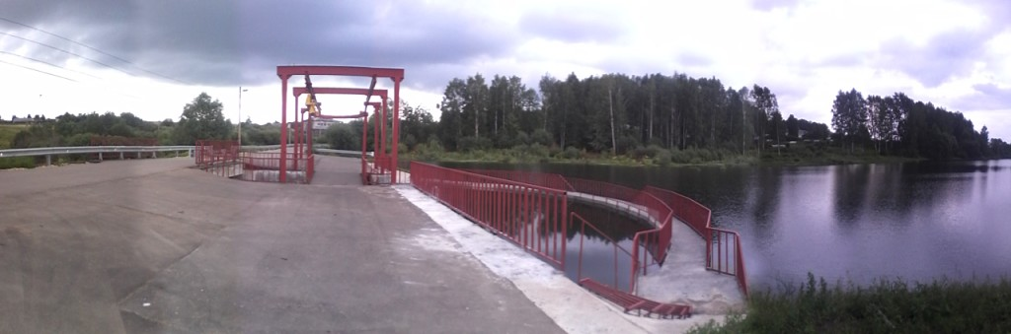
МП «Обеспечение безопасности жизнедеятельности населения Тонкинского района»
Утверждена: Постановлением администрации Тонкинского муниципального района Нижегородской области от 07.08.2020 года № 415 "Об утверждении муниципальной программы "Обеспечение безопасности жизнедеятельности населения Тонкинского муниципального района Нижегородской области на 2021-2023 годы"
Срок реализации 2021-2023 годы
Муниципальный заказчик Администрация Тонкинского муниципального района Нижегородской области
Цель муниципальной программы – минимизация социального и экономического ущерба населению, экономике и природной среде от чрезвычайных ситуаций природного и техногенного характера, пожаров, снижение террористической угрозы и возможных последствий, обеспечение безопасности жизнедеятельности населения Тонкинского муниципального района.

Slide 69
МП «Обеспечение безопасности жизнедеятельности населения Тонкинского района»
№ п/п | Наименование индикатора/непосредственного результата | Единица измерения | Значение индикатора/непосредственного результата
 |  |  | 2019 год | 2020 год | 2021 год | 2022 год | 2023 год
1 | Снижение количества пожаров | шт. | 15 | 14 | 11 | 10 | 10
2 | Снижение количества погибших при пожарах | чел. | 0 | 0 | 0 | 0 | 0
3 | Снижение количества пострадавших при пожарах | чел. | 1 | 0 | 0 | 0 | 0
4. | Недопущение роста количества террористических актов | шт. | 0 | 0 | 0 | 0 | 0
5. | Снижение количества ДТП | шт. | 48 | 45 | 45 | 42 | 40
6. | Снижение количества погибших в ДТП | чел. | 0 | 0 | 0 | 0 | 0
7. | Снижение количества пострадавших в ДТП | чел. | 3 | 2 | 2 | 2 | 1
8. | Недопущение роста численности пострадавших в результате несчастных случаев на производстве | чел. | 0 | 0 | 0 | 0 | 0
9. | Недопущение роста численности пострадавших в результате несчастных случаев на производстве со смертельным исходом | чел. | 0 | 0 | 0 | 0 | 0
10. | Сокращение среднего времени совместного реагирования оперативных служб на обращение населения по номеру «112» | % | 3 | 2 | 2 | 2 | 2
11. | Снижение времени на оповещение населения | минут | 30 | 30 | 30 | 30 | 30

Slide 70
МП «Обеспечение безопасности жизнедеятельности населения Тонкинского района»
Наименование КЦСР | Первоначальный бюджет 2020 год | Уточненный план на 01.11. 2020 | Прогноз 2021 год | Рост 2021 к первоначальному бюджету 2020 год | Рост 2021 к уточненному бюджету 2020 год | Прогноз на 2022 год | Рост 2022 к прогнозу 2021 год | Прогноз на 2023год | Рост 2023 к прогнозу 2022 год
МП " Обеспечение безопасности жизнедеятельности населения Тонкинского муниципального района Нижегородской области на 2018-2020 годы | 4 897.1 | 4 897.9 | 4 248.1 | 86.7 | 86.7 | 4 182.5 | 98.5 | 4 182.5 | 100.0
Подпрограмма "Обеспечение пожарной безопасности" | 3.0 | 3.0 | 3.0 | 100.0 | 100.0 | 3.0 | 100.0 | 3.0 | 100.0
Подпрограмма "Повышение безопасности дорожного движения" | 5.0 | 5.0 | 5.0 | 100.0 | 100.0 | 5.0 | 100.0 | 5.0 | 100.0
Подпрограмма " Улучшение условий и охраны труда" | 3.0 | 3.0 | 3.0 | 100.0 | 100.0 | 3.0 | 100.0 | 3.0 | 100.0
Защита населения от чрезвычайных ситуаций | 4 441.1 | 4 441.9 | 4 220.1 | 95.0 | 95.0 | 4 155.5 | 98.5 | 4 155.5 | 100.0
Построение и развитие аппаратно-программного комплекса "Безопасный город" | 445.0 | 445.0 | 17.0 | 3.8 | 3.8 | 16.0 | 94.1 | 16.0 | 100.0

Slide 71
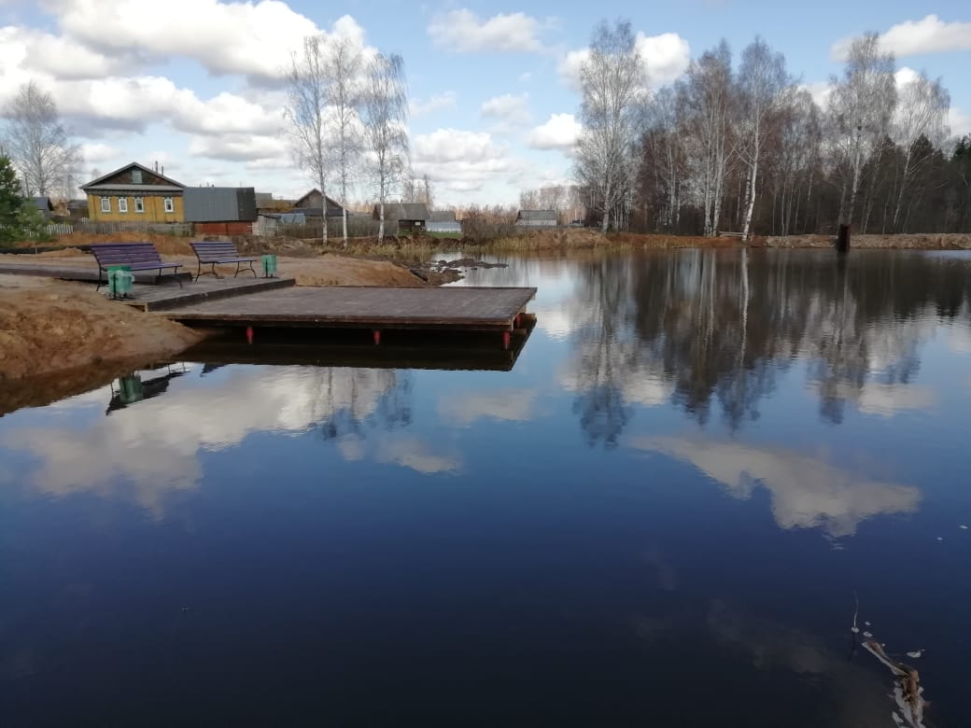
МП «Совершенствование социальной и инженерной инфраструктуры Тонкинского района»
Утверждена:
Постановлением администрации Тонкинского муниципального района Нижегородской области от 17.08.2020 года № 429 "Об утверждении муниципальной программы "Совершенствование социальной и инженерной инфраструктуры Тонкинского муниципального района на 2021-2023 годы»
Срок реализации 2021-2023 годы
Муниципальный заказчик Отдел архитектуры и строительства администрации Тонкинского муниципального района Нижегородской области
Цель муниципальной программы :
создание материальной базы развития социальной и инженерной инфраструктуры для достижения цели – повышение качества жизни населения Тонкинского муниципального района

Slide 72
МП «Совершенствование социальной и инженерной инфраструктуры Тонкинского района»
 |  |  |  |  |  |  | тыс. рублей
Наименование Программы\ подпрограммы | ЦСР | Первоначальный план 2020 года | Уточненный план 2020 года на 01.11.2020 | Прогноз на 2021 год | Прогноз на 2022 год | Прогноз на 2023 год | 2021 к первоначальному бюджету 2020 | 2021 к уточненному плану 2020
МП "Совершенствование социальной и инженерной инфраструктуры Тонкинского муниципального района на 2021-2023 годы" | 04.0.00.00000 | 3 452.5 | 3 331.1 | 3 552.5 | 2 489.3 | 2 489.3 | 102.9 | 106.6
Подпрограмма "Повышение уровня обеспеченности объектами социальной и инженерной инфраструктуры населения Тонкинского муниципального района Нижегородской области" | 04.1.00.00000 | 1 000.0 | 878.6 | 1 100.0 | 100.0 | 100.0 | 110.0 | 125.2
Подпрограмма "Обеспечение реализации муниципальной программы" | 04.2.00.00000 | 2 452.5 | 2 452.5 | 2 452.5 | 2 389.3 | 2 389.3 | 100.0 | 100.0
Основные направления расходов:
Строительство внутриквартальных дворовых сетей водопровода и канализации р.п.Тонкино 500,0 тыс. руб.
Развитие малоэтажного строительства (капитальные вложения в объекты муниципальной собственности) – 400,0 тыс. руб.
Мероприятия по ликвидации несанкционированных свалок – 100,0 тыс. руб.

Slide 73
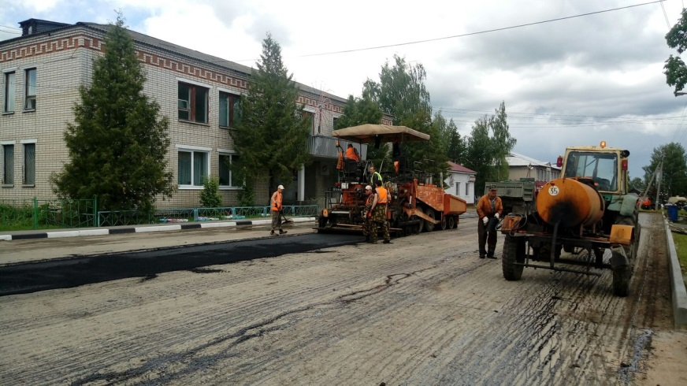
Как формируются и используются средства дорожных фондов консолидированного бюджета района
Акцизы на
нефтепродукты –
9,8 млн. руб.
Дорожная
деятельность,
строительство,
кап. ремонт,
ремонт, содержание
дорог общего
пользования местного
значения – 9,8 млн. руб.
Прогноз 2021 год
Объем расходов дорожных фондов района
9,4 млн. руб.
13,2 млн. руб.
9,8 млн. руб.
2019 год
2020 год
Прогноз 2021 год
10,7 млн. руб.
11,7 млн. руб.
Прогноз на 2022 год
Прогноз на 2023 год

Slide 74
Финансовая помощь нижестоящим бюджетам на исполнение собственных полномочий
Структура финансовой помощи в 2021 году, млн. руб.
Собственные доходы
поселений в 2021 году
в расчете на 1 жителя
(рублей)
Трансферты на
сбалансированность
Дотация
за счет субвенции
на исполнение
полномочий
органов
власти
39,5
млн. руб.
После выравнивания
До выравнивания

Slide 75
Финансовая помощь нижестоящим бюджетам на исполнение собственных полномочий

Slide 76
Собственные доходы поселений в 2021 году в расчете на 1 жителя до и после предоставления финансовой помощи на 2021 год, тыс. рублей

Slide 77
Муниципальный долг
Тонкинского муниципального района, тыс.руб.
Муниципальный долг района находится на экономически безопасном уровне.

Slide 79


По итогам за 2019 год Тонкинский муниципальный район по открытости данных, занял 10 место, среди 52 районов Нижегородской области

Slide 80
Открытые информационные ресурсы
Официальный сайт администрации Тонкинского муниципального района http://www.tonkino.ru
Адрес электронной почты Управления финансов: of_tonk@mts-nn.ru
Информационно-аналитические материалы по бюджету
http://www.tonkino.ru/byudzhet-2021-2023-god/
Интернет портал государственных и муниципальных
услуг Нижегородской области
http://gu.nnov.ru/
Официальный сайт Нижегородской области для размещения
информации О размещении государственных и муниципальных
заказов http://www.goszakaz.nnov.ru/index.html
Официальный сайт для размещения информации о государственных
и муниципальных учреждениях http://bus.gov.ru/public/home.html
Notes:
80

Slide 81
Контактная информация Управления финансов администрации Тонкинского района
Управление финансов администрации Тонкинского муниципального района Нижегородской области
Вышестоящий орган: Администрация Тонкинского муниципального района Нижегородской области
Местонахождение Управления финансов: 606970, Нижегородская область, р.п. Тонкино, ул. Ленина, д. 1
Контактный телефон: 47-4-02, 48-0-97 - факс.
Официальный сайт: http://www.tonkino.ru
Адрес электронной почты: of_tonk@mts-nn.ru
График работы Управления финансов: понедельник - четверг: 8.00 – 17.15; пятница: 8.00 – 16.00;
перерыв: 12.00 – 13.00; суббота - воскресенье: выходные дни.
Notes:
81

